Slide 1

Новогодняя игра –путешествие
«В гости
к Дедушке Морозу»
МКУК «Районный центр досуга»

Slide 2
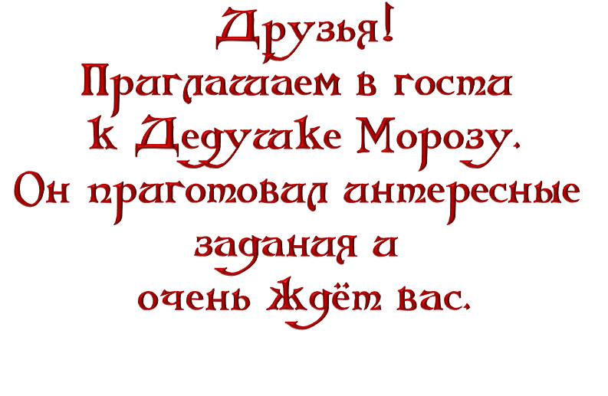


Slide 3


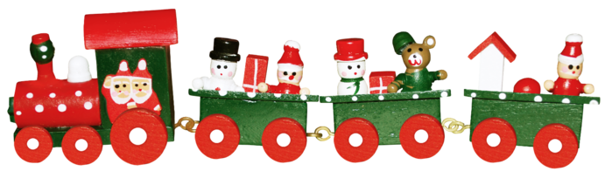

Slide 4
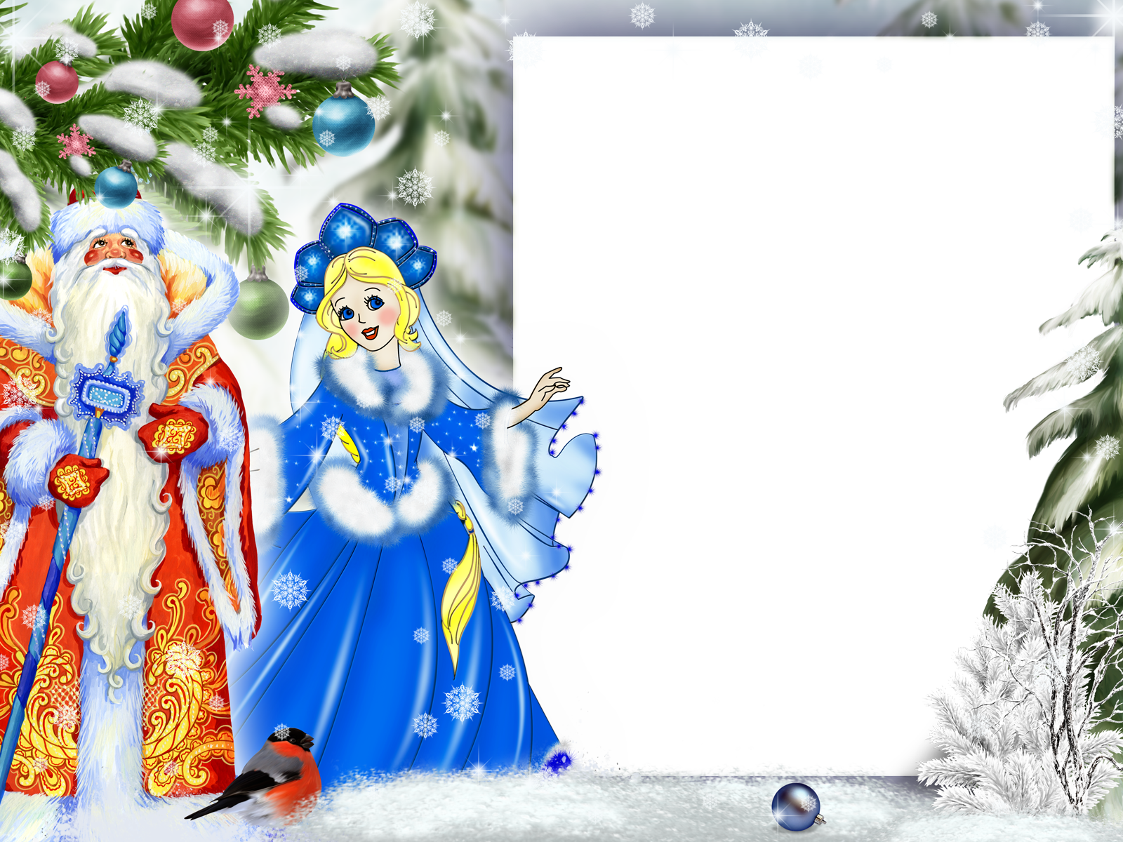
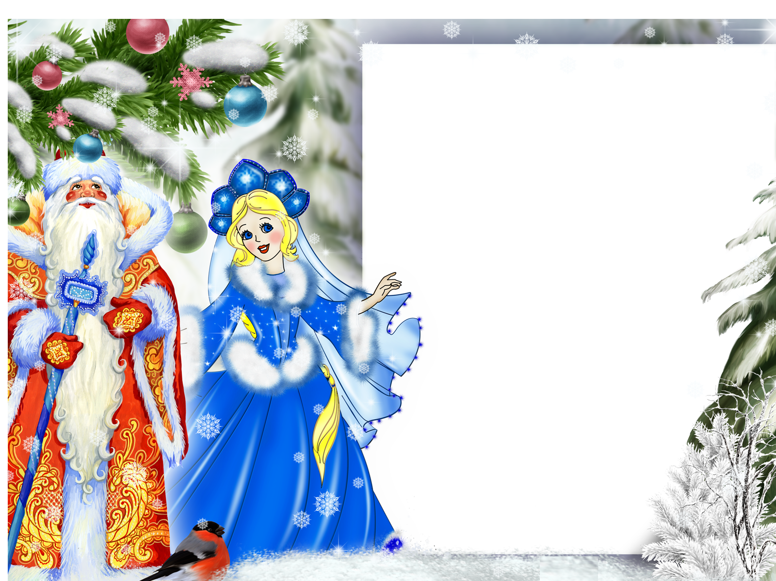
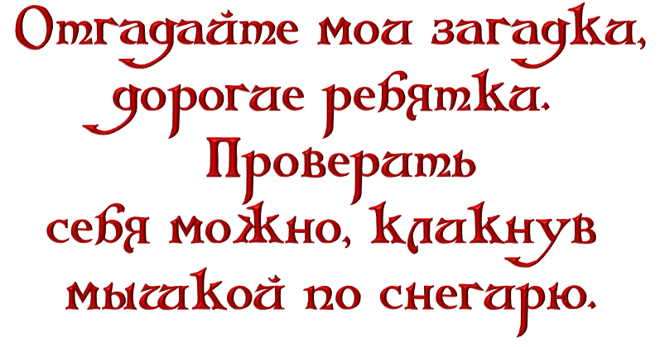

Slide 5



Ёлка в праздник Новый год
Взрослых и детей зовёт.
Приглашает весь народ
В новогодний …

Slide 6

Всюду в этот праздник грохот!
Взрыв, за ним весёлый хохот!
Очень шумная игрушка —
Новогодняя…

Slide 7

Они в воздухе кружатся,
На ладони к нам ложатся,
Невесомы, как пушинки,
А зовут их все…

Slide 8

Ёжик на неё похож,
Листьев вовсе не найдёшь.
Как красавица, стройна,
А на Новый год — важна.

Slide 9
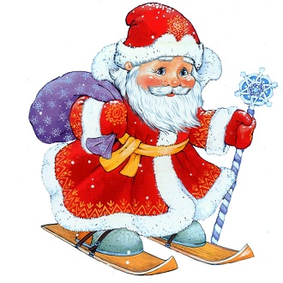
Новый год уж скоро встретим.
Есть совсем простой вопрос:
Ночью кто несёт подарки детям?
Ну, конечно…

Slide 10

Красная девица грустна,
Ей не нравится весна,
Ей на солнце тяжко!
Слёзы льёт, бедняжка.!

Slide 11

Нос — морковка,
Руки — палки,
Вместо тела —
Снежный ком.
Прояви, дружок, смекалку,
Кто же это за углом?

Slide 12



Slide 13

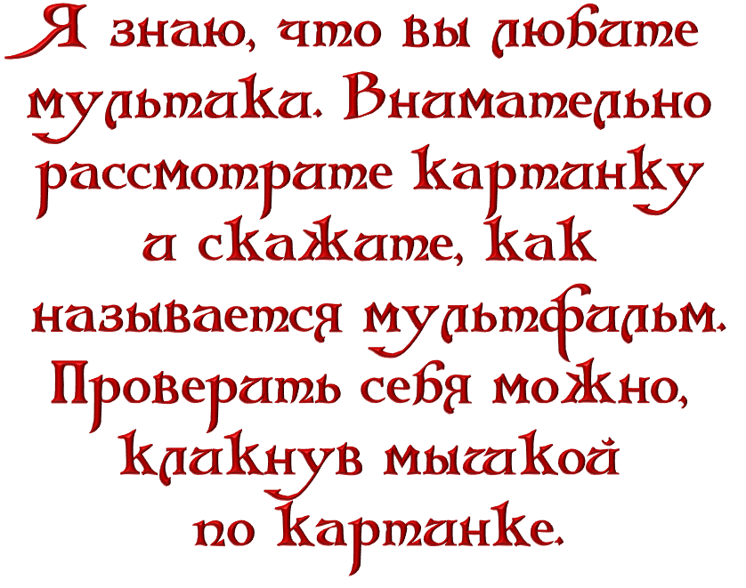

Slide 14


Зима в Простоквашино

Slide 15
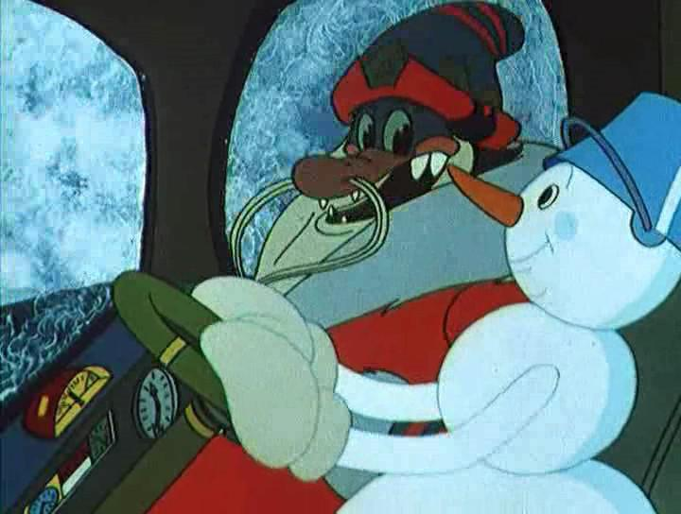
Дед Мороз и Серый волк

Slide 16
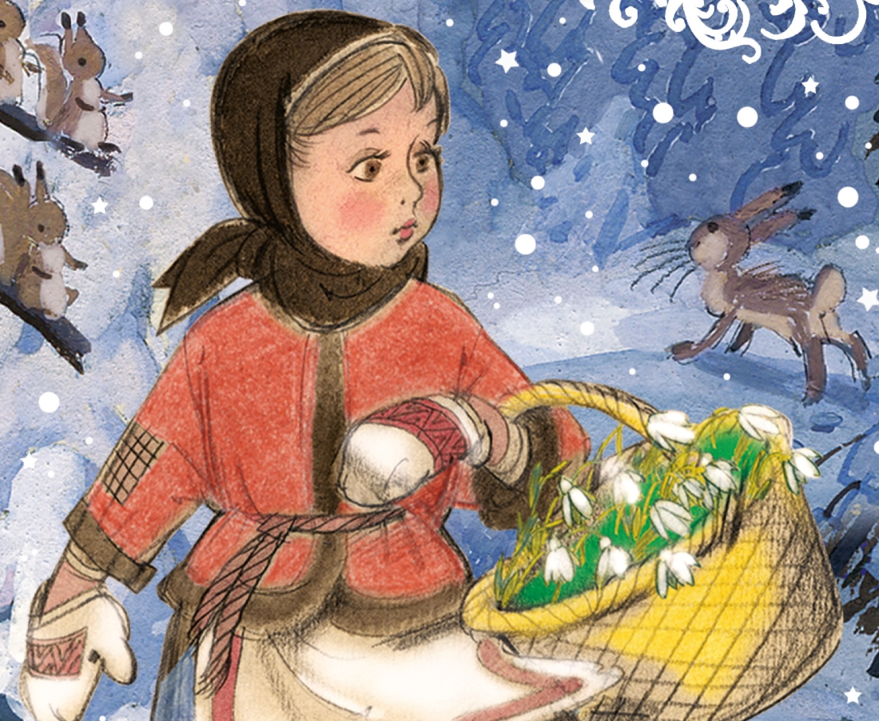
Двенадцать месяцев

Slide 17
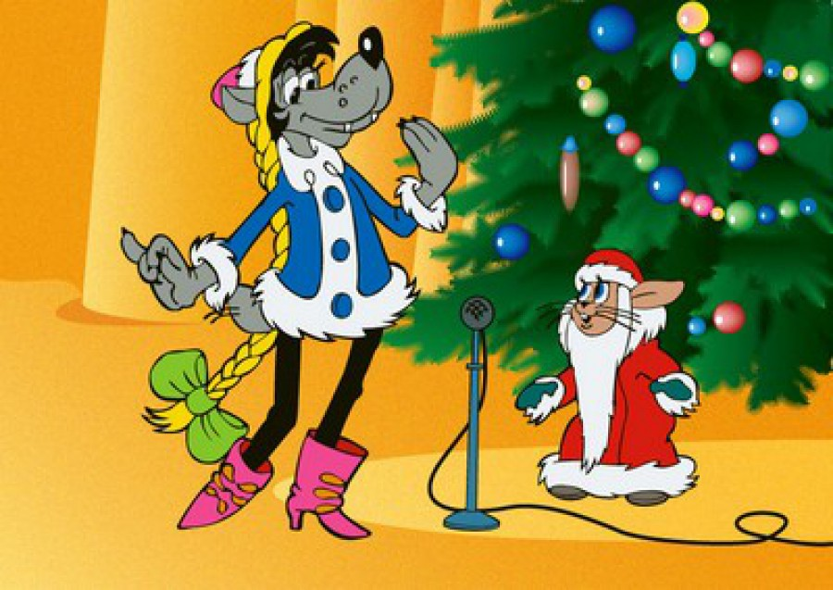
Ну, погоди!

Slide 18
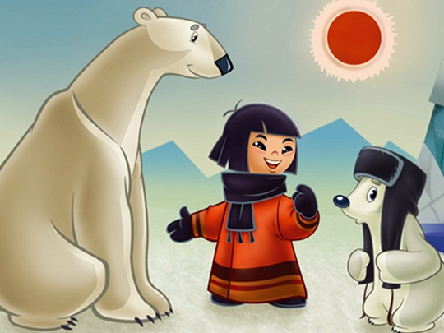
Умка

Slide 19
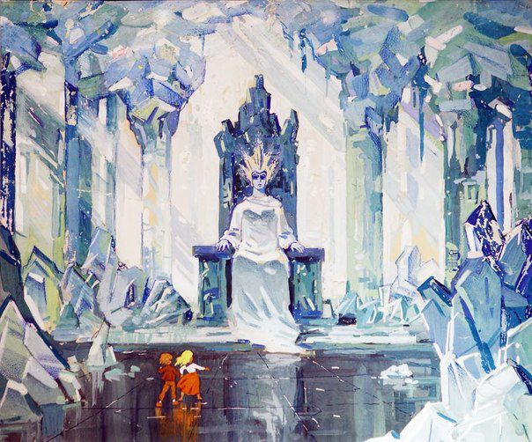
Снежная королева

Slide 20
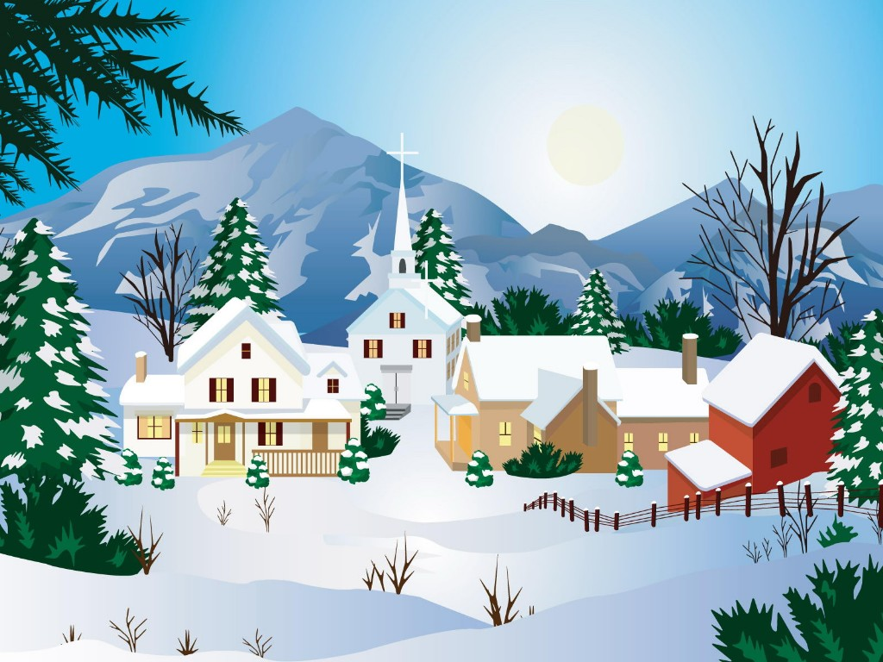


Slide 21

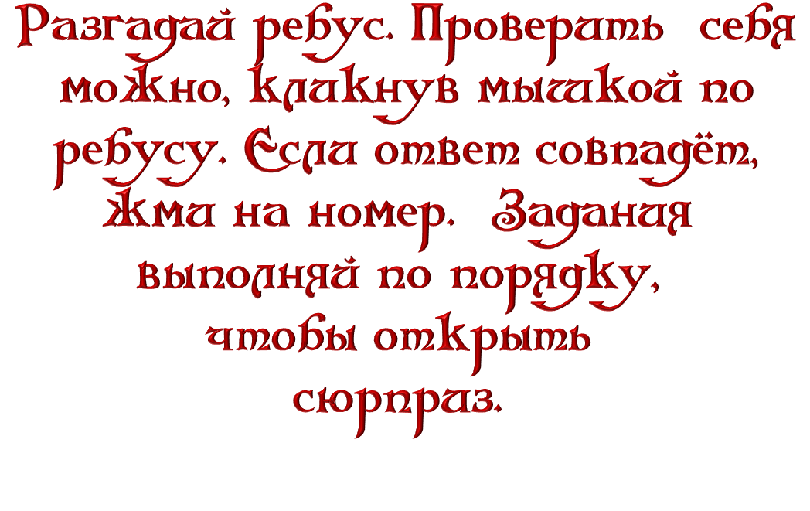

Slide 22





хоровод
1
ёлка
2
маскарад
3

Slide 23
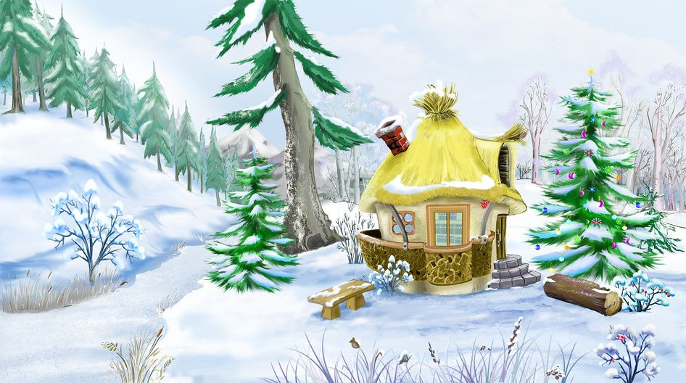


Slide 24

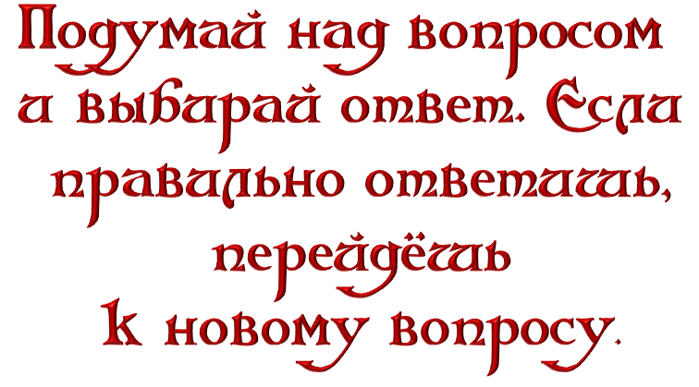

Slide 25
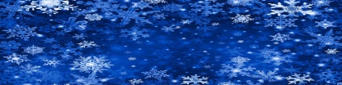
Самый главный дед на новогоднем празднике.
Домовой
Мороз
Мазай

Slide 26
Костюмированный бал в новогоднюю ночь.
комедия
актёрство
маскарад

Slide 27
Хранилище подарков Деда Мороза .
мешок
чемодан
рюкзак

Slide 28
Жезл Деда Мороза .
клюка
метла
посох

Slide 29
Их принято дарить на Новый год.
цветы
подарки
оценки

Slide 30
Обязательный атрибут новогоднего праздника .
ёлка
пальма
осина

Slide 31
Заменитель снега на новогодней елке.
бинт
пластырь
вата

Slide 32
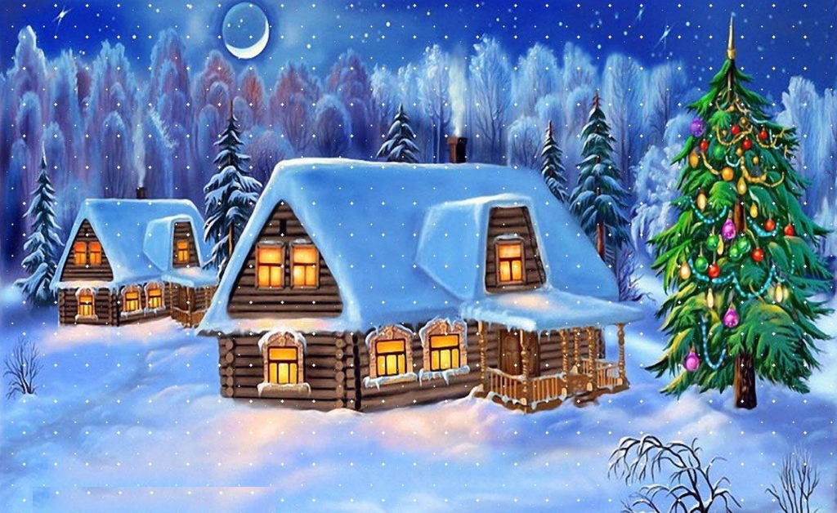


Slide 33
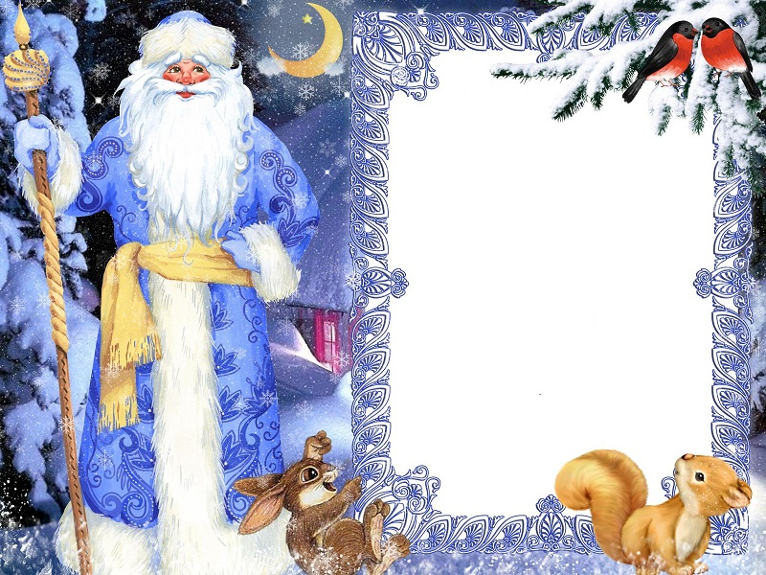
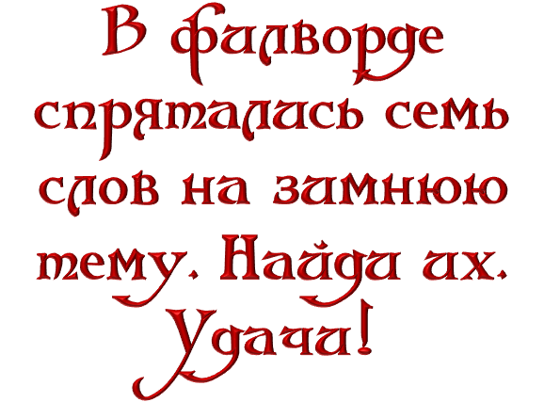

Slide 34
с
ё
а
н
е
й
н
л
к
и
и
з
е
п
а
р
к
о
г
о
д
м
о
р
у
р
о
ч
к
а
з
з
д
с
н
е
в
е
а
к
о
ж

Slide 35

https://img1.liveinternet.ru/images/attach/c/7/95/104/95104189_AD_Morning_after_holiday__79_.png
http://radiotheopendoor.ru/wp-content/uploads/2017/12/52844_house_fur-tree_snow_winter_new_year_bridge_christmas_card_1000_2560x1600-1024x628.jpg
http://wallpapers2.hellowallpaper.com/cartoon_widescreen-landscape-cartoon-illustrations--01_12-1024x768.jpg
http://itd2.mycdn.me/image?id=861076198059&t=20&plc=WEB&tkn=*LvDDjDKanVfmRZWZwQQpvxr6jEU
https://s1.1zoom.ru/b5050/588/370801-blackangel_1152x864.jpg
https://i.siteapi.org/tsjoZbpSt8-LaCdfrDFFxfHo7BA=/0x0:946x528/60806eb5ae2fbcb.s.siteapi.org/img/hqj1uakfk34ssksoccc0kko48g84gk
http://png.oformi-foto.ru/26058.png
https://sunveter.ru/uploads/posts/2015-07/thumbs/1436899163_42.png
http://refs.in.ua/merejivo-zimovih-svyat-ccenarij-novorichnogo-svyata-pidgotuval/16925_html_697fcff2.png
http://club-licey.ru/wp-content/uploads/2016/12/11375.jpg
https://ds04.infourok.ru/uploads/ex/0096/000480ed-fd5ad527/hello_html_m48172cde.jpg
http://brushlet.com/images/article/in_the_winter/beauty_contest_of_snowflakes_s.jpg
https://info-god.com/wp-content/uploads/2016/11/yolka2017-4-1.jpg
http://printonic.ru/uploads/images/2016/04/04/img_5702c075c5290.jpg
http://s1.1zoom.me/b5050/87/227686-5873_1152x864.jpg
http://pluspng.com/img-png/snowman-png-snowman-png-image-3087.png
https://ustaliy.ru/wp-content/uploads/2017/12/photomix-image-85.png
https://jenskiymir.com/uploads/posts/2016-11-23/4025_9304_1499429003_4.jpg
http://printonic.ru/uploads/images/2016/02/22/img_56cac41458e2f.jpg
http://www.vsluh.ru/uploads/base_image/image/76669/470626fa-4ac4-4ba0-9688-a8085ff695f0.jpg
https://www.comboplayer.ru/static/video_images/d8d/acd/d8dacdd94d994b68.jpg
http://spanishprosto.com/wp-content/uploads/2014/11/fdd38056109a39871edf5bb5653158ee.jpg
https://all.culture.ru/uploads/cd5aa5229981cd74a56fa3040592112b_w150_h100.JPG

Slide 36
http://www.playcast.ru/uploads/2017/12/30/24266775.png
https://i.pinimg.com/736x/b5/ad/ba/b5adba81ecc76e76c5e0fb557d8fd60f--christmas-animals-christmas-cards.jpg
https://ds02.infourok.ru/uploads/ex/0517/000709f6-b298bf42/8/hello_html_7da58c6b.jpg
https://ds02.infourok.ru/uploads/ex/0517/000709f6-b298bf42/8/hello_html_4d45c1e3.jpg
https://ds02.infourok.ru/uploads/ex/0517/000709f6-b298bf42/8/hello_html_m7d150e85.jpg
https://edu.tatar.ru/upload/images/files/NG+++.jpg
http://ny2019.net/wp-content/uploads/2018/01/ramka-ded-moroz-i-snegurochka.png
http://www.coollady.ru/pic/0002/077/53_1.jpg
http://gifok.net/images/2015/12/25/Festive_winter_frame_with_52.png

